Slide 1
MATRIKS LANJUTAN 1
PERTEMUAN 4
AGUNG MULYO WIDODO
TEKNIK INFORMATIKA FAKULTAS ILMU KOMPUTER

Slide 2
KEMAMPUAN AKHIR YANG DIHARAPKAN
Mahasiswa mampu menguasai konsep dan pengertian matriks

Slide 3
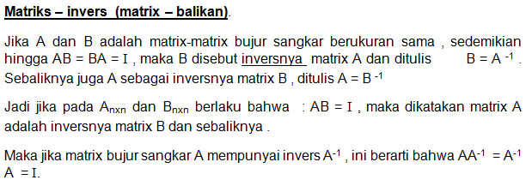

Slide 4
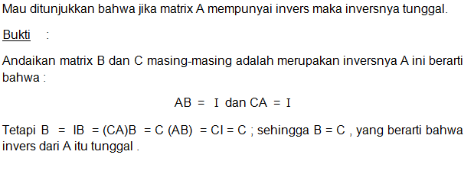

Slide 5
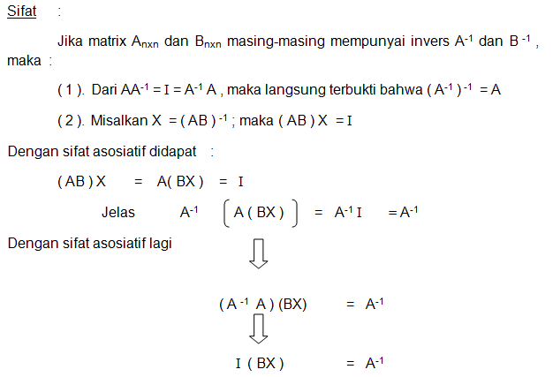

Slide 6
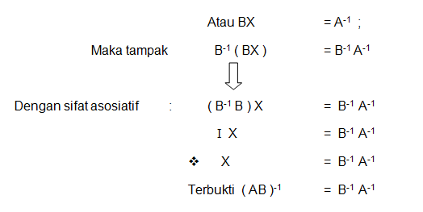

Slide 7
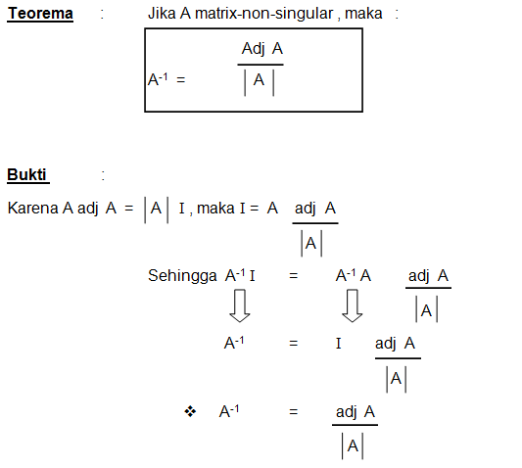

Slide 8
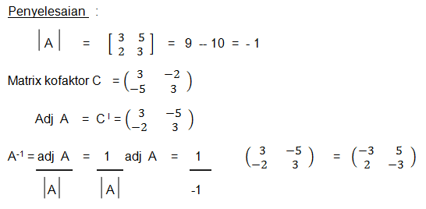

Slide 9
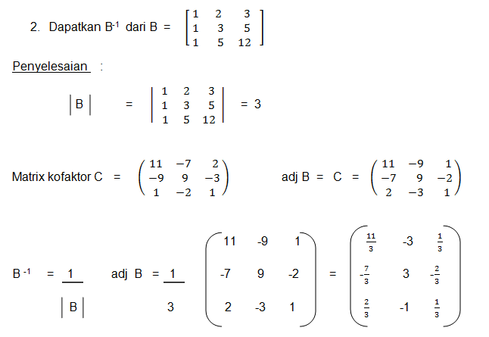

Slide 12
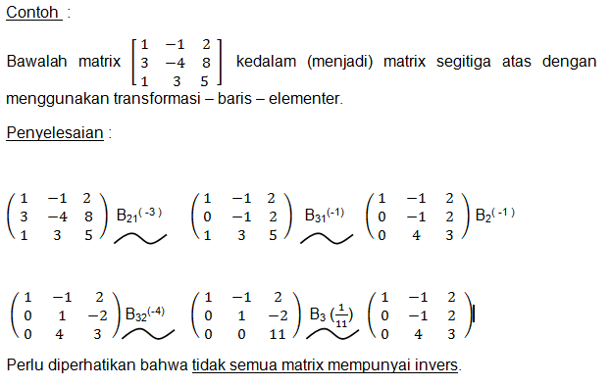

Slide 13
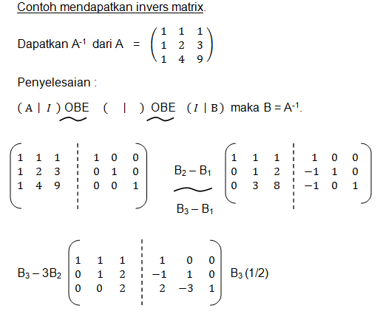

Slide 14
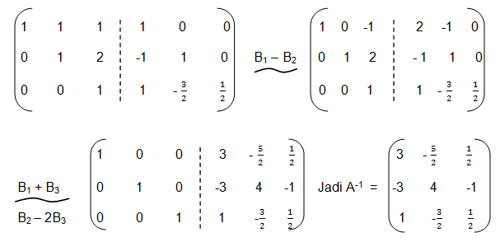

Slide 15
T E R I M A K A S I H

